Slide 1
자바스크립트 콜스택

Slide 2
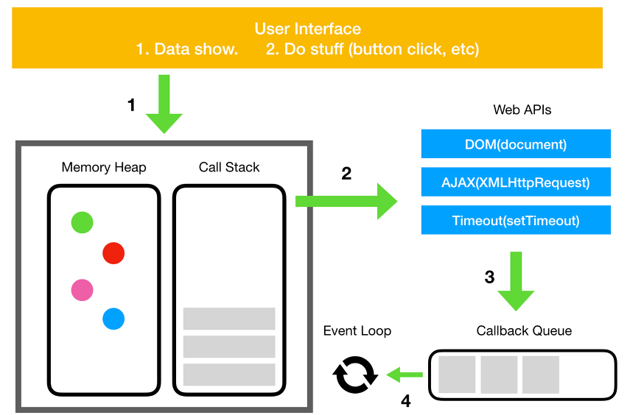
자바스크립트 비동기 동작 원리

Slide 3
Web API
Ajax 요청, setTimeout(), 이벤트 핸들러 등록 등 웹브라우저에서 제공하는 기능들
이러한 요청들의 처리가 자바스크립트 엔진의 쓰레드와는 다른 쓰레드들에서 이뤄짐

Slide 4
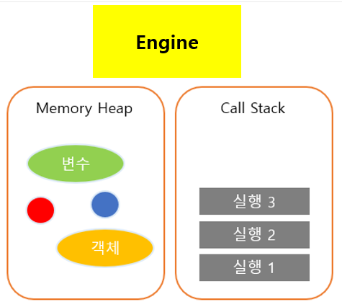
자바스크립트 엔진
“V8” 엔진 (크롬 브라우저, Node.js)
Memory Heap
코드를 읽고 실행하면서 변수나 함수 객체 등을 담아놓는 공간
가비지 컬렉터 사용
Call Stack
실행할 코드를 저장하는 공간

Slide 5
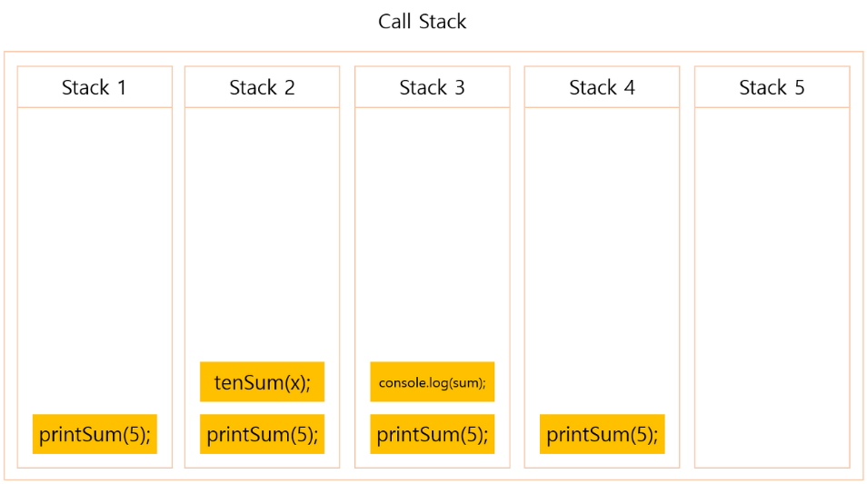
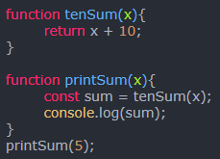
콜 스택(Call Stack)
후입선출 구조 (LIFO)
자바스크립트는 싱글 스레드 언어
한 번에 한 개의 일만 처리 가능

Slide 6
싱글 스레드 방식의 문제점
하나의 실행함수가 처리해야할게 너무 많아서 다음 함수로 못넘어가고 콜스택에서 차지하고 있다면?
다음 함수들은 해당 함수가 끝나기까지 무기한 대기
최악의 상황엔 페이지 폭파
이벤트 루프 (Event Loop)
하지만 자바스크립트가 싱글 스레드라고 느껴본적 있는가?

Slide 7
태스크 큐 (Task Queue)
콜백 큐 (Callback Queue)라고도 함
자바스크립트 엔진 자체에 포함
Web API를 처리하고 있던 쓰레드로부터 전달받은 콜백 함수들을 FIFO 구조로 저장하고 있는 일종의 큐(Queue)

Slide 8
이벤트 루프 (Event Loop)
태스크 큐와 콜스택을 항상 바라보고 있음
매 순간 스택이 비어있는지 체크를 한 후 비어있다면 태스크 큐의 가장 앞에 있는 함수를 콜스택에 넣음
매 순간 태스크 큐와 스택을 확인하는 작업을 틱(Tick)이라고 부름

Slide 9
자바스크립트 비동기 동작 원리

